Slide 1
2026
로망스투어 ERP리뉴얼_검토사항 6차(2026.02.01.)
Document Version
Last Updated
Organization
Auther
0.1
2026.01.31
경영기획팀
전성자

Slide 2
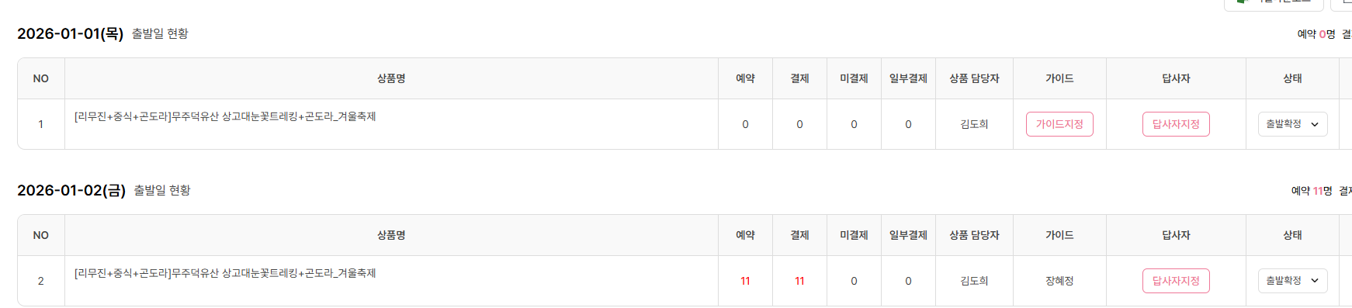
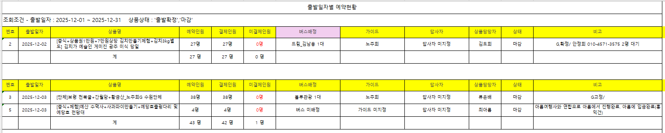
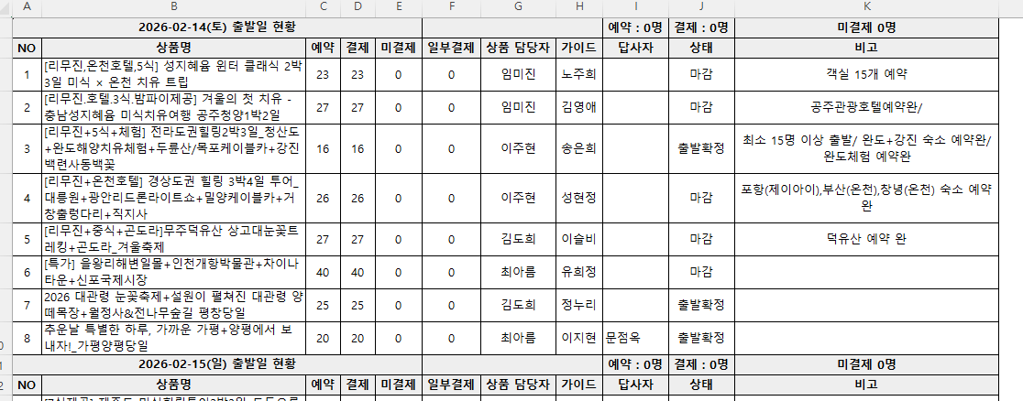
ADMIN-00
ERP 예약관리 – 출발일자별 예약현황 - 미처리
검수자 :전성자 검수날짜 : 2026.02.01
기능 여부 검토사항
출발상태: 출발확정, 마감 체크후 엑셀 다운로드 버스배정 항목이 나오도록 수정 요청. /기존ERP에는 있었음. –ok 기존 엑셀다운로드 되었던 자료 참고 [ 수정요청] * 엑셀변환시 버스가 안보임 * 화면이 그대로 엑셀에 나오도록 요청.
처리완료 (26.02.13)
기능 보완점

